Slide 1
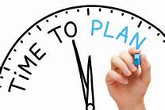

ACCOUNT PLANNING
RATU NADYA W.
UPN VETERAN JAKARTA

Slide 2

APA ITU ACCOUNT PLANNING??
Penting sekali untuk melakukan perencanaan dan evaluasi terhadap brand.

Slide 3
Orang yang bertanggung jawab atas kegiatan account planning disebut account planner.
Account planners ensures that there’s a strong connection between research findings and the final advertising message.
Account Planning dapat dimaknai sebagai kemampuan menyusun rencana pemeliharaan dan pengembangan satu atau grup pelanggan.

Slide 4
TUGAS ACCOUNT PLANNING
Memahami makna brand
Memahami relasi audiensi sasaran dengan brand
Mengartikulasikan strategi komunikasi
Menyiapkan laporan kreatif ringkas berdasarkan pemahaman konsumen dan brand
Mengevaluasi efektivitas komunitas dalam term bagaimana sasaran bereaksi terhadapnya

Slide 5

KEKUATAN ACCOUNT PLANNING
1. Fokus lebih dekat pada pemasaran dan tujuan periklanan;
Berkaitan tujuan langsung ke langkah-langkah strategis dan pelaksanaan kampanye;
2. Mengkoordinasikan upaya elemen promosi berbagai iklan, termasuk penelitian, pesan, media, produksi, dan lalu lintas;

Slide 6

3. Membuat usaha iklan lebih efisien dan efektif;
4. Memastikan semua elemen kampanye konsisten;
5. Mengintegrasikan upaya pemasaran, promosi, dan menjual ke kampanye advertising;
6. Terpusat konsumen akhir dari produk, layanan, atau ide yang dipasarkan;
7. Memeriksa proses penjualan dari perspektif pelanggan serta pemasar.

Slide 7

PERUBAHAN DASAR
Account planner ideal: memahami riset.
Memahami konsumen dan dapat menggambarkan konsumen secara lengkap dari think and feel.

Slide 8
Kemampuan Dasar AP
Mampu mengenali profil pelanggan dan memahami dasar-dasar sistematika penyusunan account plan.
Mampu mengidentifikasi pemanfaatan produk terhadap kebutuhan pelanggan sebagai dasar penyusunan account plan untuk pemenuhan solusi.
Mampu menyusun dan merencanakan program kunjungan klien secara proaktif dan periodik serta mampu merencanakan solusi sesuai dengan kebutuhan klien.

Slide 9
Mampu menganalisa data dan informasi yang berkaitan dengan klien serta menyusun alternatif total solusi untuk memenuhi harapan dan kebutuhan klien
Mampu merekomendasikan strategi solusi bagi bisnis klien berdasarkan hasil evaluasi dan analisis yang memperhatikan porto folio bisnis klien dan bisnis organisasi.
Mampu mengevaluasi efektivitas dan menetapkan strategi solusi maupun strategi kompetisi yang mendukung peningkatan performansi operasional dan bisnis klien

Slide 10
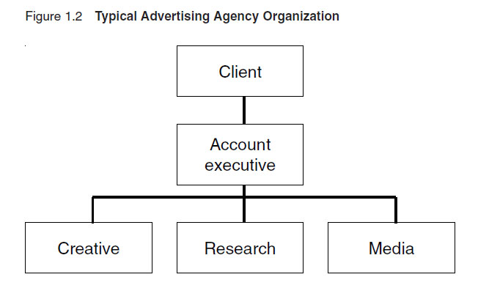

Slide 11
Peran Account Planning
Peneliti pasar
Analisis data
Moderator kualitatif fokus kelompok
Pusat informasi
Konsultan pengembangan produk baru
Branstorming facilitator
Wakil target audiens (Voice Of The Consumer)
Peramal
Media atau Communications Planning
Ahli strategi
Penulis Creative Brief
Think Piece Polemicist

Slide 12
Kegiatan Account Planning
Dasar riset
Account planner menggunakan riset konsumen. Khususnya riset kualitatatif untuk memahami pikiran, perasaan dan tindakan konsumen.
Kunci dari iklan yang efektif adalah pemahaman yang baik tentang konsumen, relasi sesungguhnya antara konsumen dan brand.

Slide 13
KegiatanAccount Planning
2. Pengetahuan tentang Konsumen
Advertising terkadang dianggap sebagai pabrik ide, tetapi account planner melihat advertising sebagai pabrik pengetahuan dan wawasan.
Melalui proses pemikiran strategis dan kritis, perencana menginterpretasikan riset konsumen dalam term wawasan konsumen yang mengungkapkan faktor relevansi.

Slide 14
KegiatanAccount Planning
3. Penggalian Wawasan
Penggalian wawasan yang dimaksud di sini adalah sebagai “menyelam” ke dalam makna brand untuk mencari “kebenaran utama”.
Account planner melakukan penggalian relasi (jika ada) antara konsumen dan brand serta peran apa yang dimainkan brand dalam kehidupan mereka.
Yang paling penting, account planner mencari petunjuk tentang makna brand, biasanya difrasakan dalam terms esensi (jiwa) brand, personalitas brand, atau citra brand.

Slide 15

Unilever memiliki tujuan mulia (purpose) yakni memasyarakatkan kehidupan yang berkelanjutan (kehidupan yang ramah lingkungan dan memberikan manfaat sosial kepada masyarakat). Masing-masing ikon pada logo kami mewakili suatu aspek dari setiap upaya serta tujuan kami.

Slide 16
Kegiatan Account Planning
4. Keterangan Ringkas Komunikasi
Hasil dari riset strategis biasanya sampai ke tangan departemen kreatif dalam bentuk dokumen strategi yang disebut communication brief atau creative brief.
Petunjuk strategis ini sebaiknya ringkas, tetapi juga harus inspirasional karena didesain untuk memacu tim kreatif dan menyalakan ide segar.

Slide 17


Slide 18


